Slide 1
Современные технологии обучения истории и обществознанию в условиях внедрения ФГОС ОО и предметных концепций
Олег Дмитриевич Федоров,
ведущий научный сотрудник
Института образования НИУ Высшая школа экономики,
кандидат исторических наук, доцент
Новокузнецк, 19 февраля 2019 года

Slide 2
Мы говорим словами теми,
Что нам продиктовало время.
И мы привязаны навеки
К его взыскательной опеке …
Илья Эренбург, 1958

Slide 3
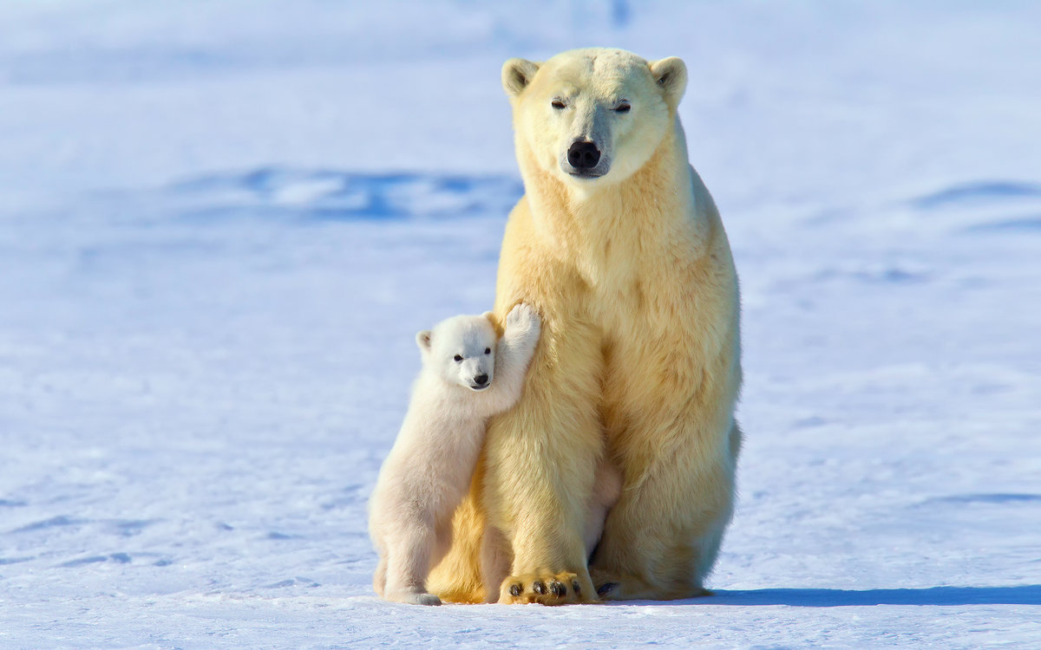
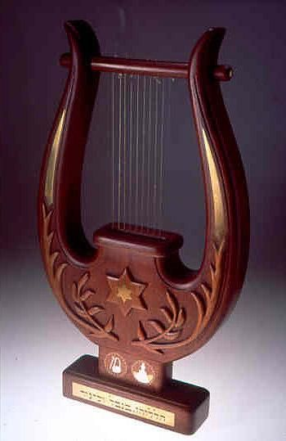
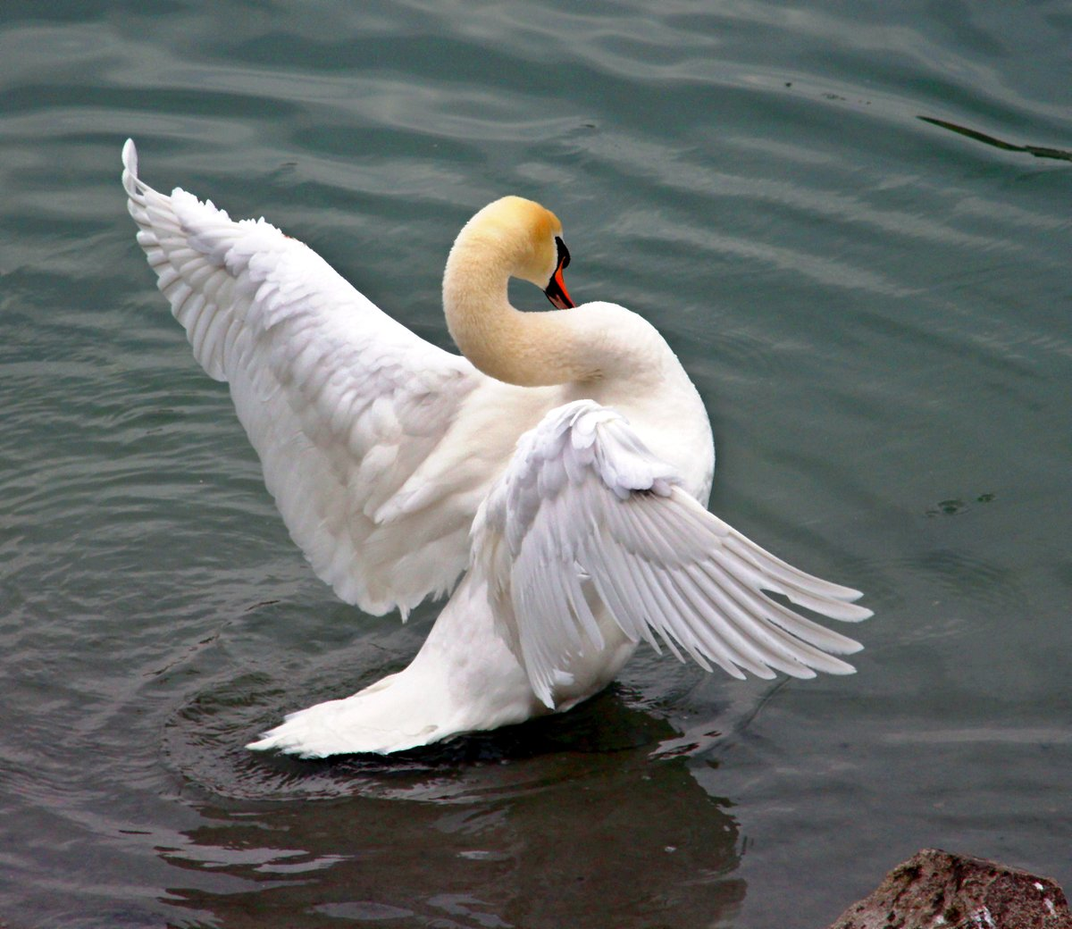
Определим тему урока?

Slide 4
Ведущие тенденции общественного развития в информационную эпоху
ХХ век
«Образование
для
жизни»
XXI век
«Образование
в течение всей жизни»

Slide 5
О чем пойдет речь:
1. Целевые установки в изучении истории и обществознания: аксиологический переход и новая грамотность.
2. Особенности реализации ИКС и предметной концепции по обществознанию.
3. Методический потенциал учебников по истории и обществознанию корпорации "Российский учебник"
4. Современный урок истории и обществознания: каким быть и чего не миновать?

Slide 6
Несколько предварительных замечаний:
По независимым данным примерно четверть выпускников 9 класса не достигает необходимых образовательных результатов основного общего образования.
Кроме всего прочего, это приводит к потере примерно 17% объема ВВП ежегодно.

Slide 7
Сколько мы ходим в школу? (Т)
Средняя ожидаемая продолжительность обучения – увеличивается (Австралия – 17,4… Россия – 16,2)
Средняя продолжительность жизни – растет, но … (Кемеровская область – 61,95 (М))
«Продуктивный возраст» - 27 (?) – 60…

Slide 8
Что означает статистика?
Необходимость перехода от «телеологической школы» к школе «вариативной-эмпирической»
Если школа для жизни, то …
Если школа «сама жизнь», то …

Slide 9
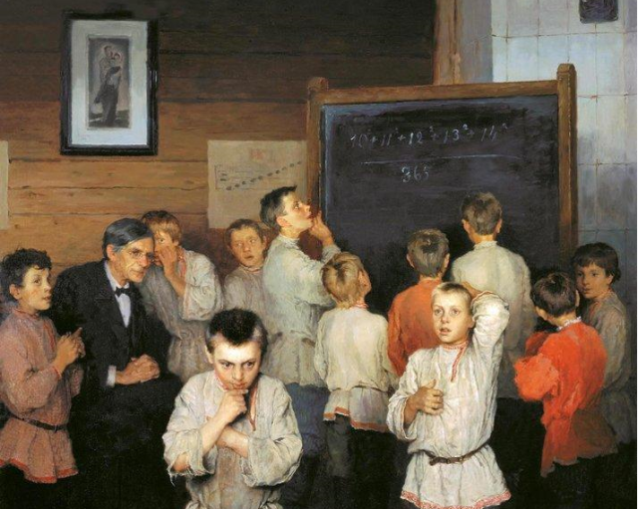
Вопрос 1. Чему учить?

Slide 10


Для размышления
  Кто они, наши современные школьники?
  В каком мире будут жить те, кто сегодня сидит за школьной партой?

Slide 11
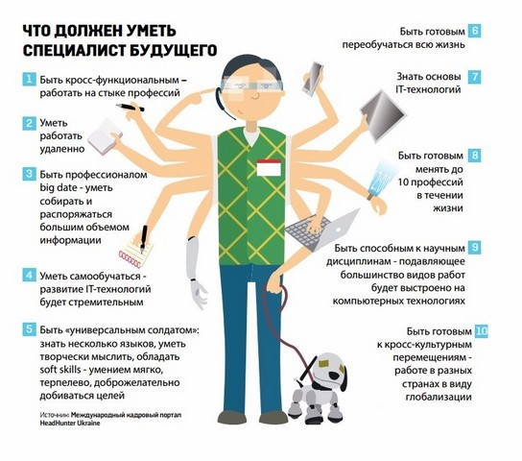




Slide 12
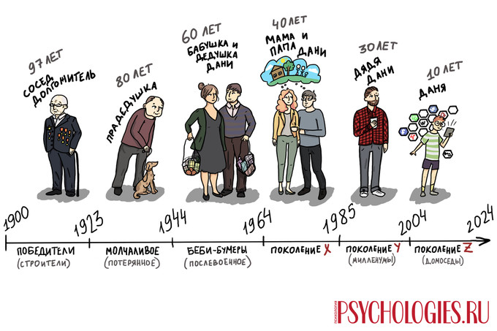
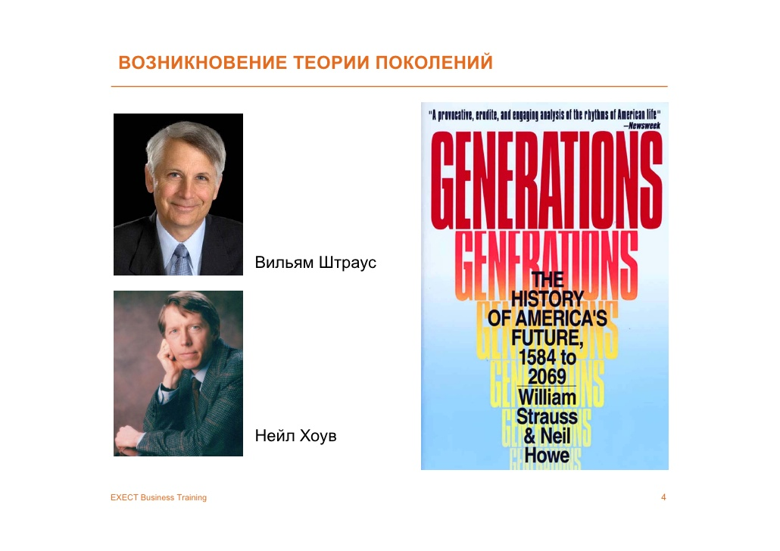
Уильям Штраус (William Strauss) и Нил Хоув (Neil Howe)

Slide 13
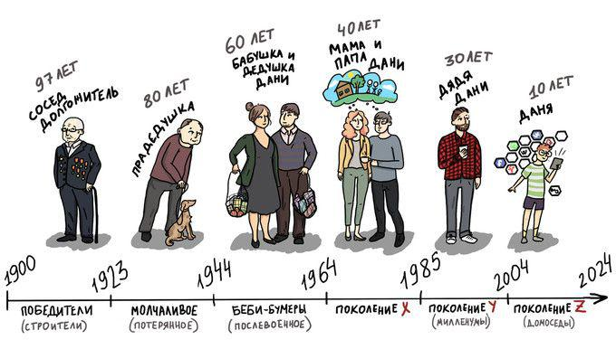
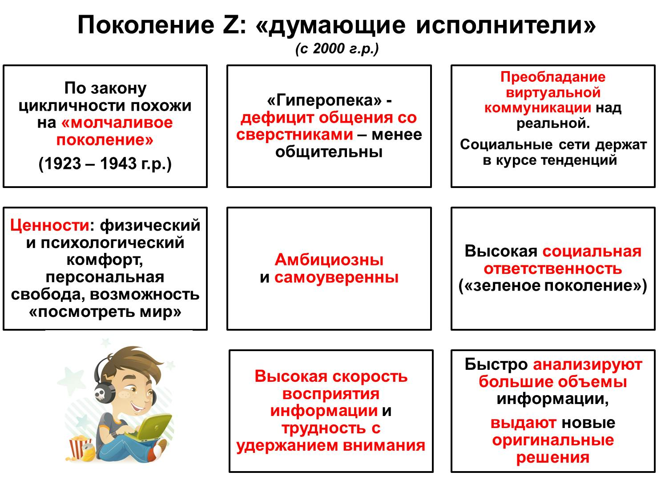


Slide 14
Ценности поколения Z
размывание жизненных принципов и жизненных ориентиров. Причины: быстрое изменение жизни, мировоззренческий разрыв с родителями и информационная перегруженность.
Получение опыта и впечатлений
Самореализация
Лидерство, а не руководство
Партнерство, коллективное принятие решений на основе обсуждений и экспертных оценок
Быстрый обмен информацией
Ценности здоровья – актуальны, семейные – постепенная девальвация, социальные – карьера и благосостояние с персональной конкуренцией, духовная – обесценивается.

Slide 15
Как учить поколение «Z»?
Необходимость предельно структурированного учебного процесса.
Обеспечить максимально возможную «обратную связь»
Учебный материал должен быть максимально ярким и зримым
Просто для восприятия текст
Мудрое руководство
Важность устной коммуникации
Оптимизм
Максимальная эффективность времени
«Концентированные» знания
Ясность требований и смыслов – «Зачем»

Slide 16
Результаты обучения
(чему учить? - R)
«Итак, я требую фактов. Учите этих мальчиков и девочек только фактам. В жизни требуются одни факты. Не насаждайте ничего иного и все иное вырывайте с корнем. Ум мыслящего животного можно образовывать только при помощи фактов, ничто иное не приносит ему пользы…. Держитесь фактов»
                Чарльз Диккенс «Тяжелые времена»

Slide 17












Проект «Ключевые компетенции и новая грамотность»
Международный консорциум
Великобритания (University College of London)
Канада (University of Toronto)
Китай (Peking University)
Польша (Evidence Institute)
Россия (МГПУ)
США (Boston College)
Финляндия (University of Helsinki)
Южная Корея (University of Seoul)
Партнеры проекта:
ОЭСР
Всемирный банк
Старт проекта
Публикация
доклада
Январь 2017
Апрель 2018
Декабрь 2018
Notes:
Институт образования Высш школы эк, при поддержке благотворительного фонда Сбербанка Вклад в Будущее, запустил масштабный проект, посвященный возможностям формирования навыков 21 века (ключевых компетенций и новой грамотности) в российской школе.
Мы анализируем опыт других стран, собрали международный консорциум.
Сотрудничаем с международными организациями.
По результатам нашей работы будет выпущен международный доклад (летом 2018) и мы надеемся, что его результаты будут полезны в российских школах, помогут проектировать методические решения и уточнять акценты в содержании образования.

Slide 18
Способность к активному осознанному действию
Anticipation – Action - Reflection
Глобальная
компетентность,
ориентация на
устойчивое развитие
Умение учиться
Компетенции, связанные с взаимодействием с другими
Компетенции, связанные с мышлением
Сферы повседневной жизни
(базовые прикладные знания)
Компетенции, связанные с взаимодействием с собой
Сферы повседневной жизни
(базовые прикладные знания)
Базовая (универсальная) «грамотность»

Slide 19
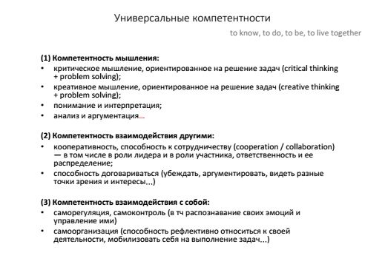

Slide 20
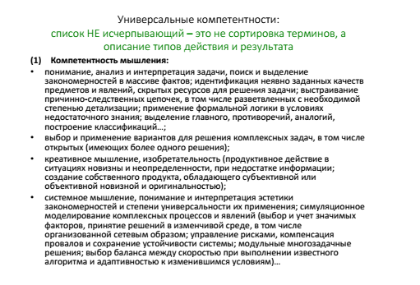

Slide 21
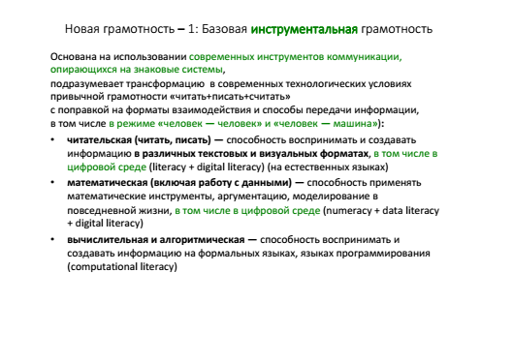
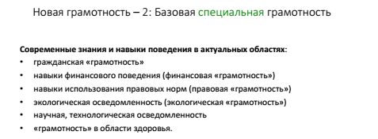

Slide 22
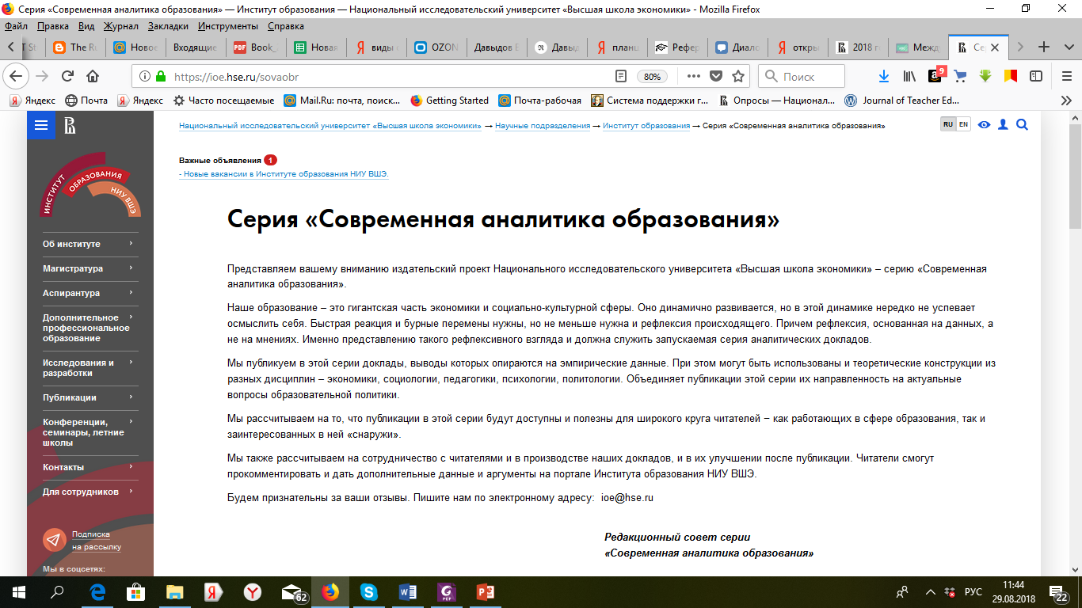
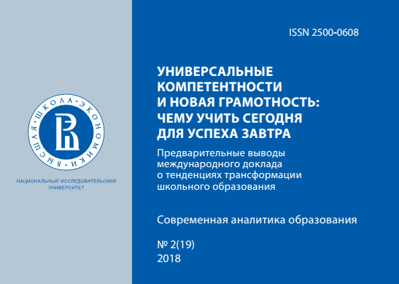

Slide 23
Историко-культурный стандарт
I. Культурно-антропологический
подход позволит более адекватно отразить современное состояние исторической науки
В современных школьных учебниках продолжает доминировать традиционная установка на политическую историю, уходящая корнями в имперскую и советскую школу.
Это приводит к тому, что роль личностей, общественных институтов и структур, социокультурные факторы и повседневность человеческой жизни уходят в тень, искажая, в конечном счете, историческую реальность.

Slide 24
Историко-культурный стандарт
II. Освещение проблем духовной и культурной жизни России
производство духовных и культурных ценностей не менее важная задача, чем другие виды человеческой деятельности
изучение культуры и культурного взаимодействия народов России/СССР = формирование представлений об общей исторической судьбе нашей Родины.

Slide 25
Историко-культурный стандарт
III. Этнокультурный компонент: история страны через историю регионов
акцент на многонациональном и поликонфессиональном составе населения страны
Цель: формирование современной толерантной личности, готовой к восприятию этнического и конфессионального многообразия мира.

Slide 26
Историко-культурный стандарт
IV. Выработка сознательного оценочного отношения к историческим деятелям, процессам и явлениям
Современные методы преподавания истории подразумевают гораздо бόльшую активность учеников на уроках.

Slide 27
Историко-культурный стандарт
IV. Учебник как навигатор
Учебник должен не только давать информацию и предлагать интерпретации, но и побуждать школьников самостоятельно рассуждать, анализировать исторические тексты, делать выводы
учитель должен способствовать
овладению учениками исследовательскими приемами,
развитию их критического мышления,
обучать анализу текстов,
способам поиска и отбора информации,
сопоставлению разных точек зрения,
различению фактов и их интерпретаций.

Slide 28
Воспитать у молодого поколения чувство гордости за свою страну, за ее роль в мировой истории
в историческом прошлом России были и огромные достижения и успехи, но также и ошибки и просчеты.
Одной из главных задач школьного курса истории является формирование гражданской общероссийской идентичности
акцент на идее гражданственности…
при решении проблемы взаимодействия государства и общества, общества и власти.

Slide 29
Следует уделить внимание историческому опыту гражданской активности, местного самоуправления
С подобным подходом имманентно связана и проблема гражданской активности, прав и обязанностей граждан, строительства гражданского общества.
Следует проводить четкую грань между «нормальными проявлениями» гражданской активности и
экстремизмом,
терроризмом,
шовинизмом,
проповедью национальной исключительности и т.п.

Slide 30
Гордость военными победами предков – неотъемлемая часть отечественного исторического сознания
Желательно акцентировать внимание на массовом героизме в войнах освободительных, прежде всего Отечественных 1812 и 1941-1945 гг.
Важно подчеркнуть подвиг народа как пример высокой гражданственности и самопожертвования во имя Отечества.

Slide 31
Понимание прошлого России как неотъемлемой части мирового исторического процесса
Россия – крупнейшая страна в мире.
Мы граждане великой страны с великим прошлым.
Логично и непротиворечиво рассмотреть вопросы межнациональных взаимоотношений.
Акцент на взаимодействии культур, на укреплении связей между народами.
Пребывание в составе Российской империи имело положительное значение для ее народов

Slide 32
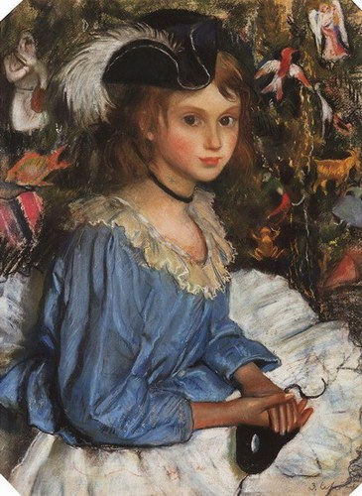
Увеличить число часов по истории культуры: социокультурный материал, историю повседневности
достижения русской культуры Средневековья, Нового времени и советской эпохи,
великие произведения художественной литературы,
музыкальной культуры, живописи, театра, кино,
выдающиеся открытия российских ученых.
Важно отметить неразрывную связь русской и мировой культуры

Slide 33
Сформировать представление о процессе исторического развития как многофакторном явлении
ведущим и определяющим могут быть
революции и гражданские войны
являются не результатом внешнего или внутреннего заговора, но следствием объективно существующих противоречий внутри страны.
экономические,
внутриполитические
внешнеполитические факторы.

Slide 34
Кардинально пересмотреть содержание курса истории в старшей школе
широкое привлечения текстов исторических источников и их комментарием.
научить ребят самостоятельно делать выводы на основе проанализированной информации
Аналитическое мышление

Slide 35
ПК преподавания обществознания
Главной целью преподавания и изучения обществознания в образовательной организации является формирование гармонично развитой личности, воспитание общероссийской идентичности, гражданской ответственности, патриотизма, правовой культуры и правосознания, уважения к общепринятым в обществе социальным нормам и моральным ценностям, развитие у обучающихся понимания приоритетности общенациональных интересов, приверженности правовым принципам, закрепленным в Конституции Российской Федерации и законодательстве Российской Федерации, создание условий для освоения обучающимися способов успешного взаимодействия с различными политическими, правовыми, финансово-экономическими и другими социальными институтами для реализации личностного потенциала в современном динамично развивающемся российском обществе.

Slide 36
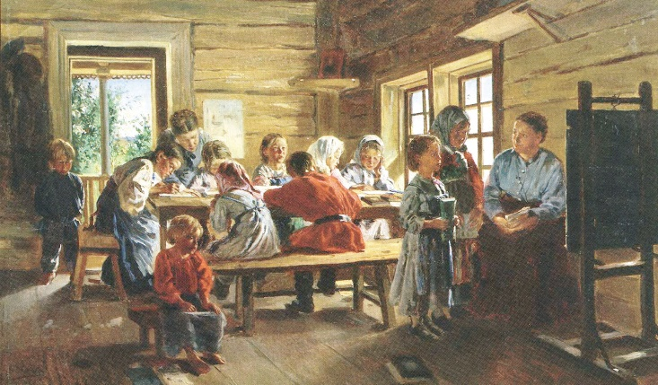
Вопрос 2. Как учить?

Slide 37



Образовательная экосистема 21-го века
Отвечают на вопрос «Зачем?»
Мотивируют
Практико-
ориентированно,
даётся в контексте
конкретной
социокультурной
ситуации
Запускают
образовательный процесс
ЦЕННОСТИ
Теоретически
обосновывает
образовательный процесс
Новая педагогика
Содержание
Поддерживает
образовательный процесс
Технология
Предоставляет
новые возможности
Система должна непрерывно обновляться

Slide 38
КАК УЧИТЬ?
Принципы
в центре обучения – Ученик
эмоции играют ключевую роль в обучении
индивидуальные различия важны
амбициозные задачи для каждого
оценивание помогает обучению
Персонализация
Ребенок – первооткрыватель
Релевантность опыту ребенка
Совместная работа учеников
Оценивание для обучения
«Большие идеи» в предметах
Notes:
Новые современные подходы в центр обучения помещают ученика. Обучение становится дифференцированным, релевантным реальному опыту ученика, предполагает решение реальных задач. Для этого учителя пробуют менять привычные методы обучения и ставить ученика в позицию исследователя.
Чтобы ученик сам, своими силами старался разобраться в вопросе, рассмотреть его с разных сторон.
Учитель - задает общее русло, подсказывает, поддерживает, но не предлагает готового решения.
Ключевую роль приобретает и новый формат оценивания – оценивание ДЛЯ обучения. Фактически оно выступает как зеркало, в которое – при помощи учителя – смотрится ученик и анализирует, что у него получается хорошо, где пробелы, на что приналечь, каким именно образом, какие поставить себе ближайшие задачи и как добиться их выполнения.

Slide 39
Новая функция школы: от сортировки – к вовлечению и участию
Индустриальная эпоха
Экономика знаний
Школа «сортирует» по известным жизненным траекториям
Школа готовит к жизни,
обновлению своих умений в изменчивом мире
Акцент на преподавании, обучении
в формате «учитель – ученику»
Акцент на глубоком понимании явлений и процессов, самостоятельных открытиях ученика
Оценивание для ранжирования и отчетности
Оценивание для корректировки темпа и выявления насущных задач каждого ученика
Учитель работает в одиночку
Учитель встроен в профессиональное сообщество, которое постоянно обучается
Внешнее централизованное давление
Собственная ответственность, внутренняя заинтересованность в результате
Внутренняя установка на личностный рост
Любопытство, активный интерес к миру

Slide 40
Изменение роли учителя
вчера
сегодня
завтра
Ответы
Запоминание
Конкуренция
Линейность информации:
разворачивается последовательно
Вопросы
Понимание сути, принципов
Сотрудничество
Множественность информации:
поступает одновременно по разным каналам
вопрос
ответ
ответ
вопрос
Помогает ученикам формулировать собственные вопросы по теме
Помогает найти путь к ответу, но не дает готовых ответов

Slide 41
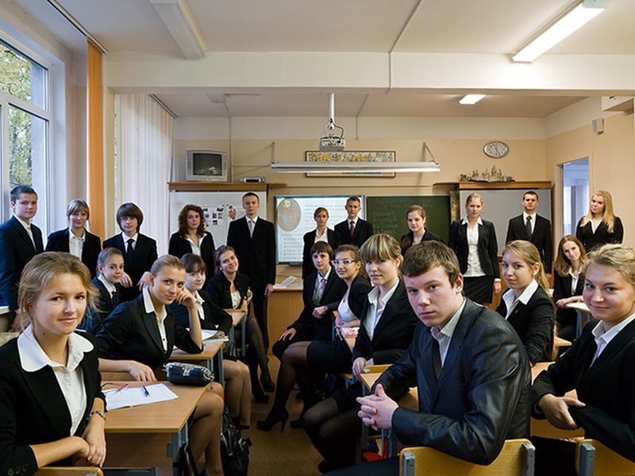
Вопрос 3. Чем (с помощью чего) учить?

Slide 42
Методический потенциал учебников истории и обществознания

Slide 43

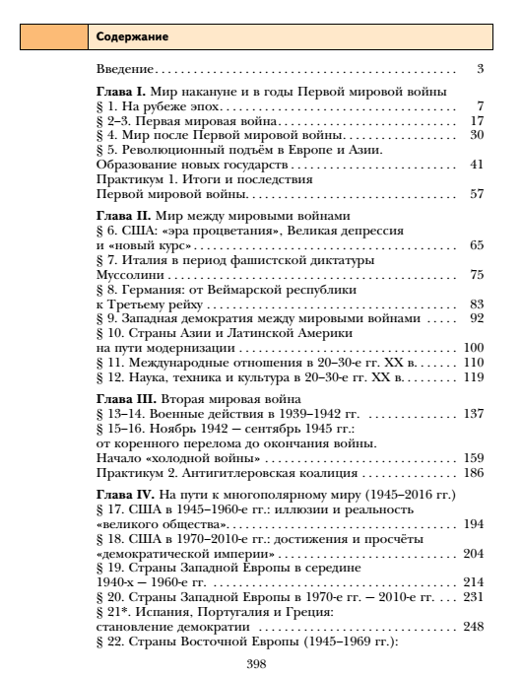

Slide 44
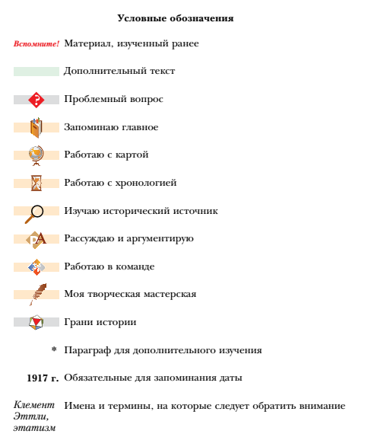
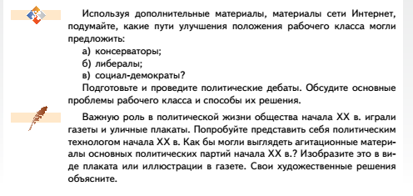
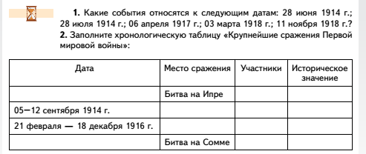

Slide 45
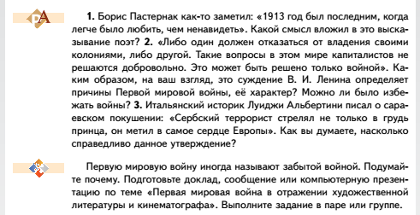

Slide 46

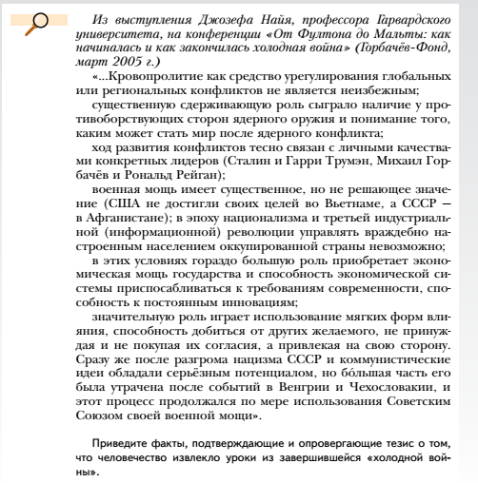
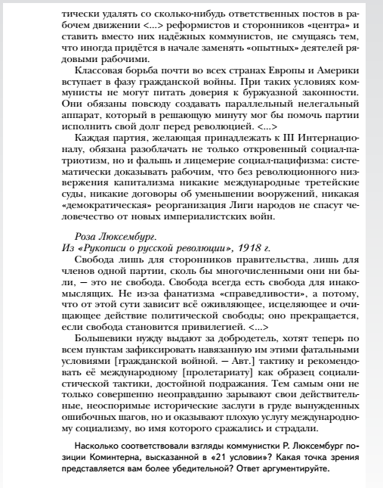

Slide 47
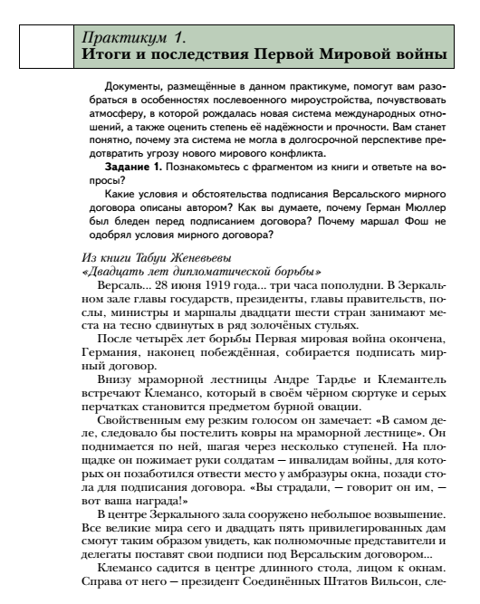
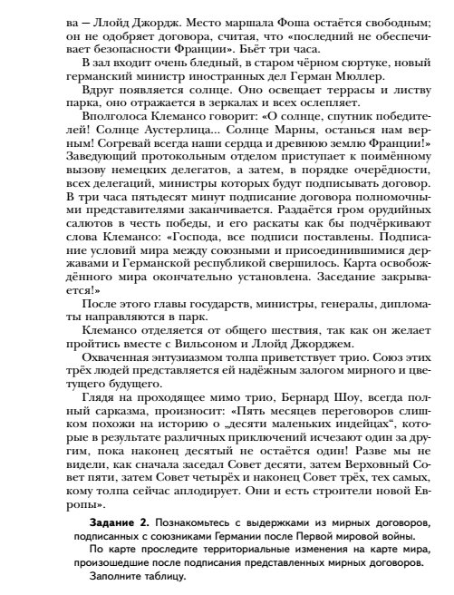

Slide 48
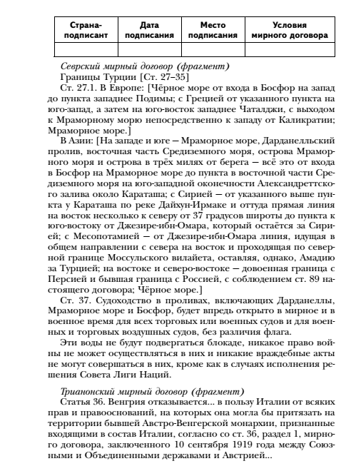
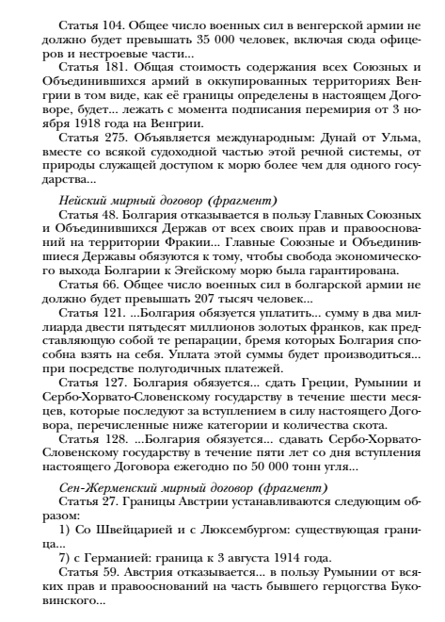

Slide 49
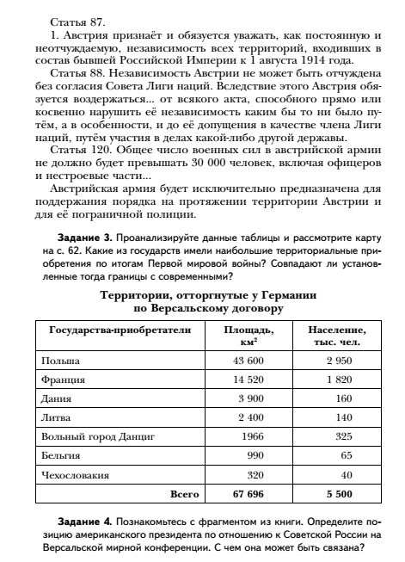
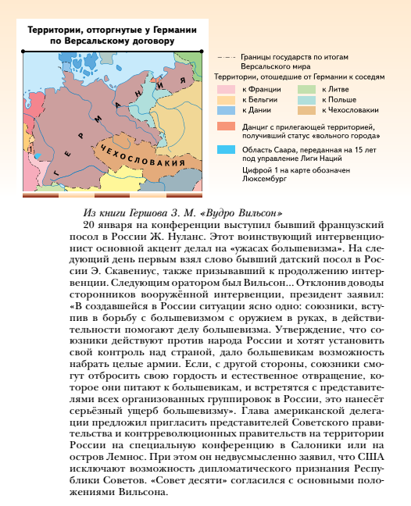

Slide 50
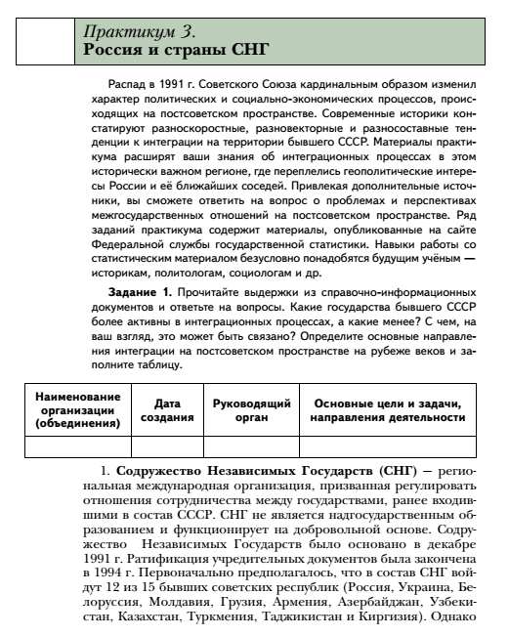
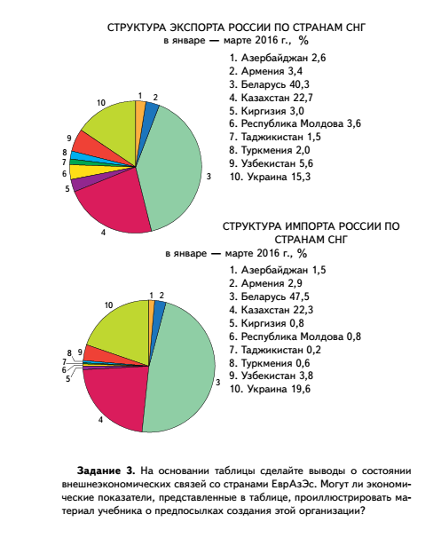

Slide 51
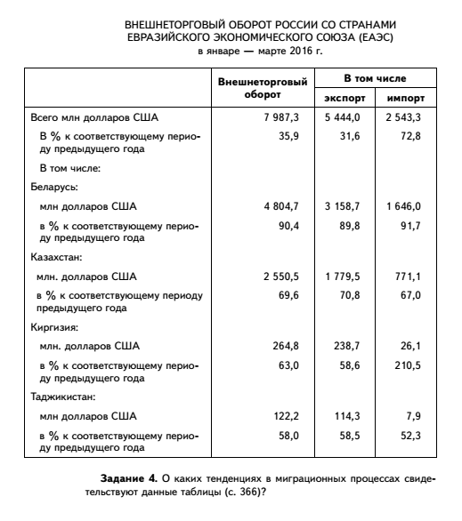
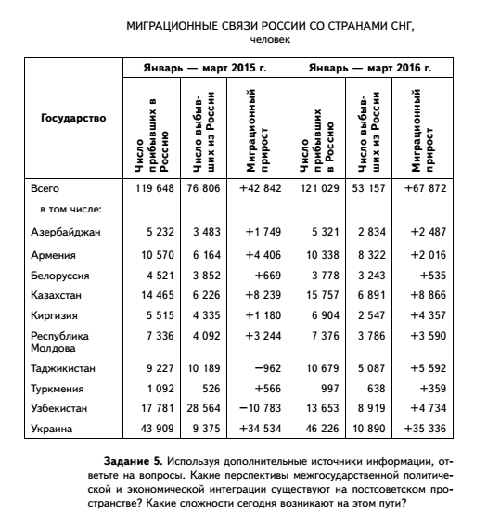


Slide 52
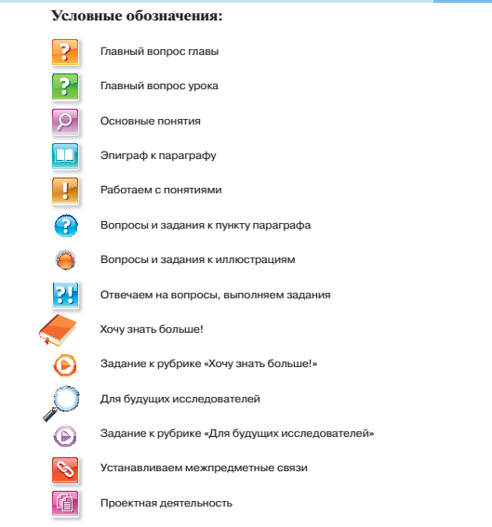
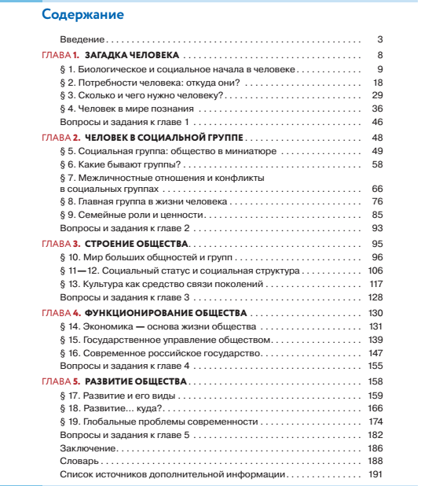

Slide 53
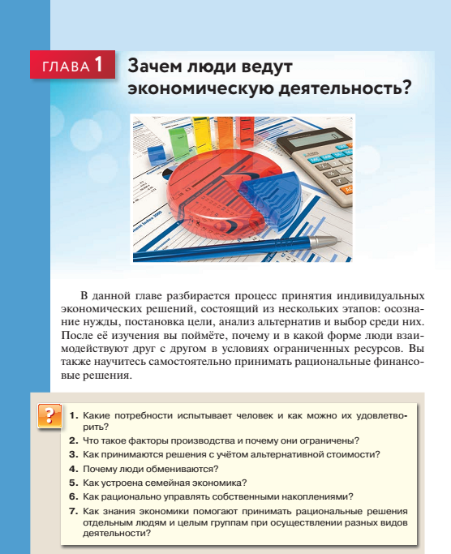
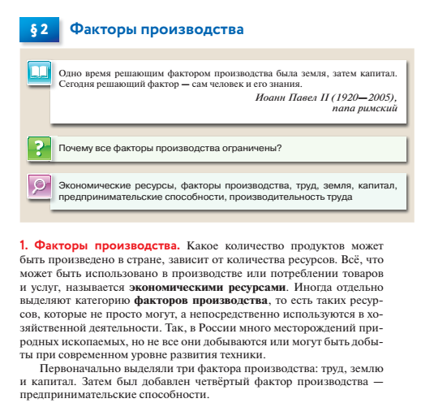

Slide 54
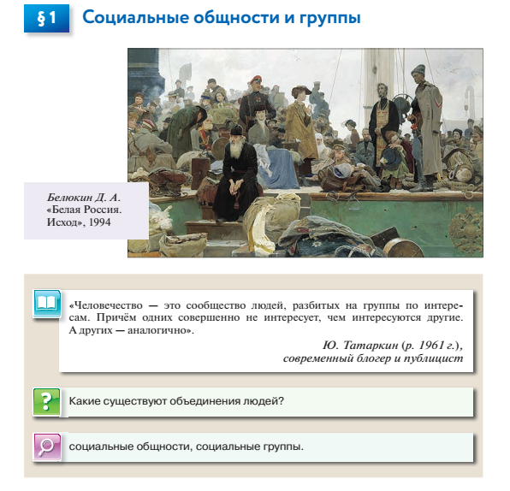
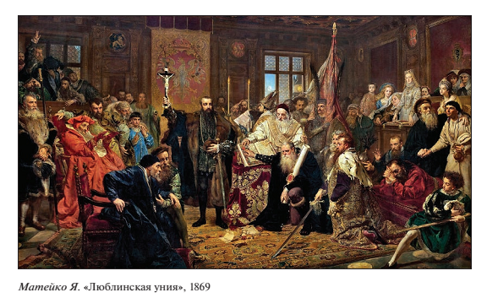
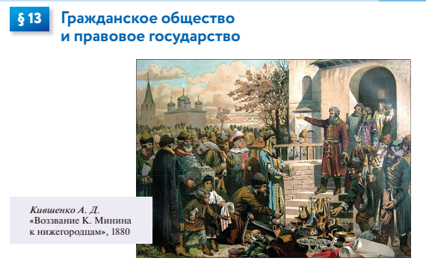
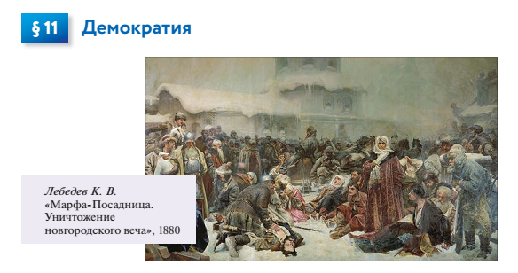
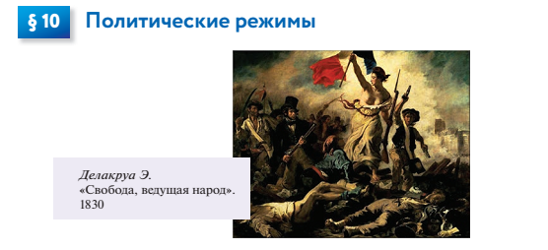

Slide 55
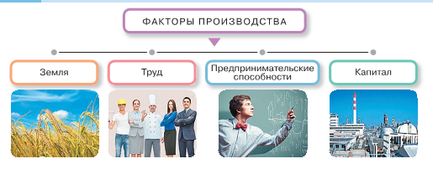
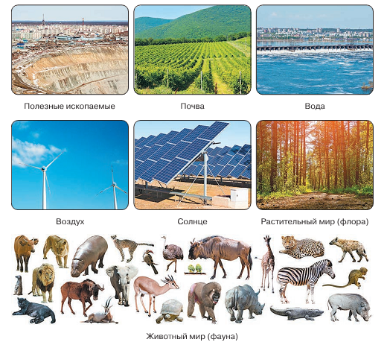


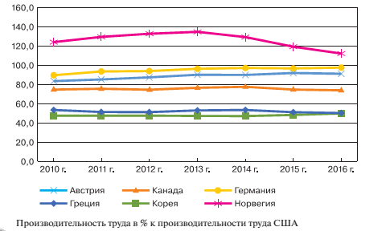

Slide 56
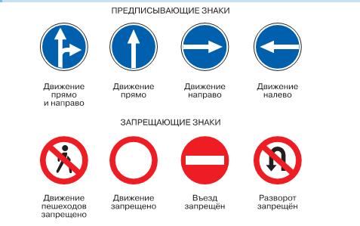
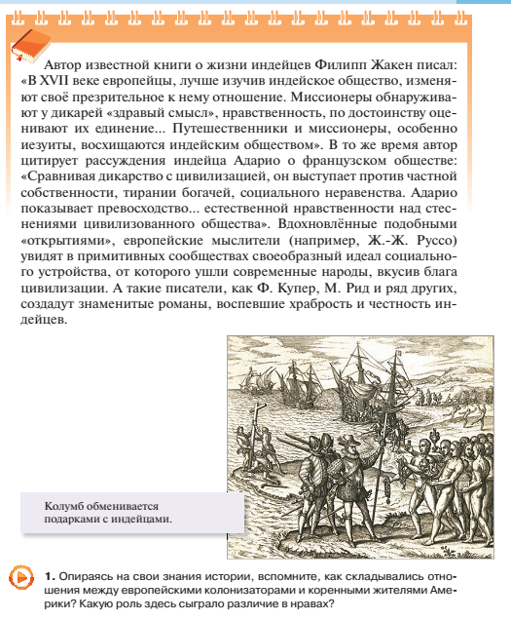
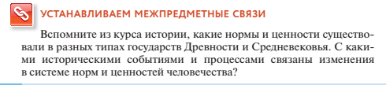

Slide 57




Slide 58






Slide 59




Обучающиеся осваивают основные понятия финансовой грамотности, изучают устройство банковской, налоговой, пенсионной систем, системы страхования; осваивают способы разумного взаимодействия семьи с различными финансовыми институтами, знакомятся с правами потребителя финансовых услуг, учатся их защищать. Важно сформировать у обучающихся представления о ценности ответственного, грамотного поведения в сфере личных и семейных финансов, в том числе через ведение семейного бюджета. (Концепция преподавания обществознания в РФ, 2018)
https://www.fingram39.ru/projects/5652-metodicheskie-posobiya-po-finansovoy-gramotnosti-.html

Slide 60


Slide 61


Slide 62


Slide 63


Slide 64


Slide 65


Slide 66


Slide 67

Вопрос 4. А можете показать?

Slide 68
Проблема!
Сноска 1.
    Билет на электропоезд от деревни Бородино до Москвы стоит 176 рублей. Члены семей ликвидаторов аварии на Чернобыльской АЭС пользуются скидкой в размере 25%. Сколько будет стоить билет для этой категории населения?

Slide 69






Slide 70
13 июля
1793 года

Slide 71

Жан Луи Давид «Смерть Марата»

Slide 72


Жан Луи Давид
«Смерть Марата»

Slide 73


Рогир ван дер Вейден
«Снятие с креста»

Slide 74


Смерть Клеопатры
Жан Батист Реньо, 1799

Slide 75


Slide 76
Жак Луи Давид «Смерть Марата»

Slide 77
С 1880 по 1896 уровень цен в США упал на 23%. Такая дефляция была выгодна для кредиторов, в частности, для банкиров с северо-востока, но была плохой для дебиторов, особенно фермеров с юга и запада.
Одно из предложенных решений проблемы предполагало замену золотого стандарта биметаллическим, т.е. чеканка монет содержащих одновременно и золото, и серебро.
Переход к биметаллическому стандарту увеличил бы денежную массу и остановил дефляцию. «Серебряный вопрос» доминировал во время избирательной кампании 1896.

Slide 78





Slide 79
Компетенция
Интегрированная характеристика личности, основанная на его знаниях, опыте, навыках, мотивации, демонстрируемая в деятельности и поведении и позволяющая успешно решать профессиональные задачи
Кстати: согласно словарю Merriam Webster (OnLine search) происхождение слова датируется 1585–95 г.г

Slide 80
Признаки «стандартного» урока
Происходит существенная перегруппировка целей:
развитие успешного ученика в начальной школе;
развитие личности (социального человека) в общеобразовательной школе;
развитие будущего профессионала в старшей школе

Slide 81
Признаки «стандартного» урока
На уроке учащиеся анализируют достаточное количество:
аутентичных источников информации;
актуальных жизненных ситуаций;
текстов различной природы (диаграмма, таблица, рисунок, видеофрагмент, аудиофрагмент)

Slide 82
Признаки «стандартного» урока
На уроке вопрос используется как исследовательский метод, проверка же происходит в виде формулировки точного задания, формата его выполнения и критерия оценивания

Slide 83
Признаки «стандартного» урока
На уроках педагоги стремятся развивать общеучебную культуру:
- коммуникационную;
- организационную;
- проективную.

Slide 84
Признаки «стандартного» урока
Делается ставка на концепцию множественного интеллекта
и развитие индивидуального стиля обучения
обучение
Опыт
Рефлексия
концепция
эксперимент

Slide 85
Признаки «стандартного» урока
Урок становится пространством диалога между личностью и культурой, возникающем при посредничестве учителя
Уважение к ключевым правам личности:
Защита чести и достоинства
Уважение прав личной жизни
Уважение к личному мнению

Slide 86
Признаки «стандартного» урока
Забота о познавательном интересе как ключевом критерии успешности:
юмор;
проблемность;
связь с жизнью;
разнообразие форм;
поддержка позитивных эмоций и имиджа

Slide 87
Признаки «стандартного» урока
Урок перестает быть «Каплей воды», ценность урока только в тесной связи с общим процессом жизни школы; интеграции с другими уроками, включенностью в контекст решения значимых задач жизнедеятельности школы, семьи, общества

Slide 88
Пример
Основным фактором, геологической силой, оказывающим влияние на формирование макроформ рельефа является движение литосферных плит, происходящее в результате …

Slide 89
Пример
Основным фактором, геологической силой, оказывающим влияние на формирование макроформ рельефа является движение литосферных плит, происходящее в результате конвекционных процессов внутри Земли

Slide 90
Результат
Самая главная задача школьного образования – воспитать думающего, мыслящего человека,
в своем поведении ориентирующегося на определенные ценностные установки

Slide 91
Интеграция
Основная цель любой интеграции – получение «нового качества» (состояния и тд.)
При этом важнейшая целевая ориентация общественно-научных предметов – формирование целостного и непротиворечивого мировоззрения

Slide 92
История
История людей
История
культуры
История идей
История
обществ

Slide 93
«История географической науки»
К началу XX в. нет учений о зонах природы, о географической оболочке, о биосфере, о ТПК, о биогеоценозах, составляющих теоретическую основу современной географии.
Все эти и другие теоретические разработки появились в 20-30-е гг. XX в. после бурь мировой войны, революций и гражданской войны в России.

Slide 94
История людей
Послевоенный масштабный кризис. Жестокость войны, её невиданные тяготы, гибель сотен миллионов безвинных людей привнесли в сознание европейского общества ощущение упадка, заката европейской цивилизации

Slide 95
История обществ
Укрепление иррационализма — чувства неверия в возможности человеческого разума.

Slide 96
История культуры
успехи в области изучения радио
организации первых телевизионных передач

Slide 97
История обществ
Тоталитарные политические режимы

Slide 98
История идей
Неотомизм - попытка совместить научные выводы с теологией
Экзистенциализм – попытка обосновать сущность личностного выбора
Новое конфуцианство в Китае.

Slide 99
История идей
создание искусственных твёрдых материалов с заранее заданными свойствами и структурой
синтез полиэтилена и нейлона
появились новые виды удобрений и искусственное жидкое топливо
  NB! Бытие определяет сознание или сознание – бытие?

Slide 100
История идей
Модернизм в литературе
Джеймс Джойс
  «Улисс» «Поминки по Финнегану»
Франц Кафка
«Америка», «Процесс», «Замок»

Slide 101
«История географической науки»
К началу XX в. нет учений о зонах природы, о географической оболочке, о биосфере, о ТПК, о биогеоценозах, составляющих теоретическую основу современной географии.
Все эти и другие теоретические разработки появились в 20-30-е гг. XX в. после бурь мировой войны, революций и гражданской войны в России.

Slide 102
История
История людей
История
культуры
История идей
История
обществ

Slide 103
Признаки «стандартного» урока
  На партах учебники нового поколения
  Качественно обновлена библиотека
  Развиты интегрированные учебные проекты (образовательный туризм, выставки, спектакли и т.д.)
  Проводятся интегрированные уроки
  Активно задействованы средства ИКТ

Slide 104
Любая деятельность может быть либо технологией, либо искусством. Искусство основано на интуиции, технология - на науке. С искусства всё начинается, технологией заканчивается, чтобы затем всё началось сначала.
В.П.Беспалько

Slide 105
Олег Дмитриевич Федоров
ofedorov@hse.ru

